Slide 1


Grupo #6
Propuesta:
Integrantes:
Morales Sánchez Luis Alberto
Moreira Castro José Nemecio
Murillo Laje Naum Policarpio
Reyes López Kevin Isaac
Asistentes virtuales para adultos mayores caso Manta.
Objetivo:
Problemática:
Investigar sobre las tecnologías usadas para el desarrollo de los asistentes virtuales para ayudar los ancianos en su vida cotidiana.
El Trabajo de investigación presenta las tecnologías usadas para el desarrollo de assistentes virtuales para ayudar a los ancianos.

Slide 2



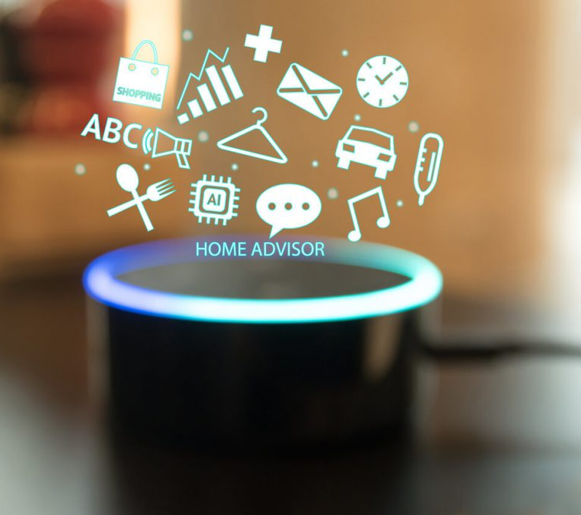
El objetivo es investigar sobre las tecnologías usadas para el desarrollo de los asistentes virtuales para ayudar los ancianos de manta en su vida cotidiana.
Con el estudio se estima que con los asistentes virtuales ayudar en su vida cotidiana a los ancianos
Alcance
Dirigido a:
Objetivo
Servicio a prestar
Con este Trabajo se contribuirá con una investigación que de a conocer en que forma ayudaría a los ancianos el uso de asistentes virtuales.
Fundación FUNTEMAN, entidad adscrita al municipio cantonal de Manta.

Slide 3

Fases de construcción de asistentes virtuales
Reconocimiento del habla y conversión de voz a texto.
Reconocimiento léxico, sintáctico y semántico de los elementos de una oración.
Reconocimiento de fragmentos de dialogo y su lugar dentro de un proceso de comunicación.
Acciones de respuesta automáticas (emulando el modelo de Agente Inteligente)
Asistentes virtuales
Un asistente virtual es un agente de software que, además de ofrecer servicios, ayuda a los usuarios a automatizar y realizar tareas.”

Slide 4

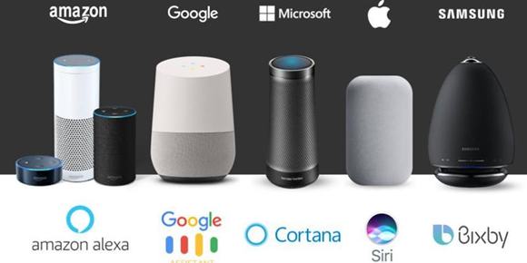
Asistentes virtuales en el mercado
La investigación está enmarcada en la modalidad de campo por cuanto los estudios se realizaron en el lugar de los hechos directamente, por ende, se emplearon los métodos inductivos, deductivo y analítico, con los que de manera general se puede analizar y sintetizar nuestro trabajo de investigación.
Conclusión
Se concluye que los adultos mayores se sienten cómodos por los asistentes virtuales y altavoces inteligentes que son cada vez mayor, debido a las facilidades de poder gestionar de manera más cómoda su día a día.

